Slide 1
Всероссийский педагогический конкурс
«Современное воспитание подрастающего поколения»
Название конкурсной работы | «Школьный музей»
Юридический адрес | 618547 Пермский край г. Соликамск ул. Степана Разина, 12
Контингент обучающихся, участвующих в реализации модели | Воспитанники СП МАОУ «СОШ №16» Центра развития ребенка-детский сад, обучающиеся МАОУ «СОШ №16» 1 – 11 кл., выпускники школы, гости, педагоги
Фамилия, имя, отчество участника- руководителя проекта | Мальцева Светлана Валерьевна Бояринова Надежда Евгеньевна
Контактный телефон, E-mail | (834253)4-19-18 school16@solkam.ru

Slide 2

Модель «ПРОмузей»
Нормативная база | Министерство образования РФ Министерство образования Пермского края Пермский детский центр «Восхождение» «ПАСПОРТ МУЗЕЯ ОБРАЗОВАТЕЛЬНОГО УЧРЕЖДЕНИЯ» свидетельство№ 12628» Положение о школьном музее Положение о детском общественном объединении «Музееведы» |  | Принципы: научности наглядности системности связи теории с практикой и жизнью
Цель: Содействие развитию интереса к истории школы, города, края, страны для воспитания гражданственности и патриотизма
Содержание компонентов |  | Формы: семинары музейные праздники мастер-классы практикумы конференции и др. | Технологии: музейная педагогика вербатим информационно-коммуникативные и др.
Результат | Самооценка личности | Удовлетворенность субъектами образовательного процесса деятельностью воспитанников и обучающихся в музее | Конкурентоспособность активистов музея в сравнении с их сверстниками
Возрастные категории | Воспитанники дошкольных организаций города, обучающиеся 1 – 11 классов, педагоги, родители (законные представители), выпускники школы, гости
Работа с фондами
Культурно-образовательная
деятельность
Участие в исследовательской деятельности
Создание выставок, проектная деятельность
Изучение народных традиций

Slide 3
Направления деятельности школьного историко-этнографического музея:
Работа с фондами:
- пополнение вещественного фонда, архивного фонда (материалы семейных архивов об участниках Великой Отечественной войны и работниках тыла, материалы о жизни известных людей города и др.);
- систематизация архивного материала о преподавателях школы, фотоархивов о выпускниках школы, архивов о детских объединениях.
Создание выставок:
«Юбилейный Пермский край» (исторические памятники, архитектурные достопримечательности, рисунки детей, стихи о Пермском крае и г.Соликамске);
«Соликамцы – Герои Советского Союза», «Соликамцы – воины-интернационалисты»;
Выставка детских рисунков и поделок «Спасибо деду за Победу!;
«Школа и Космос» (выставка фотодокументов и детских поделок» и др.

Slide 4
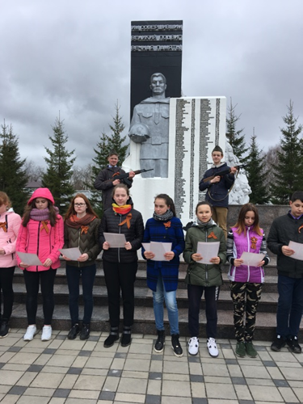
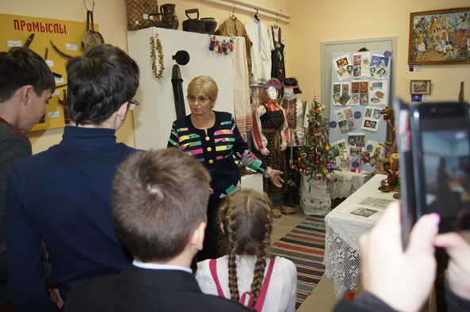
Деятельность школьного историко-этнографического музея осуществляется по направлениям:
Культурно-образовательная деятельность:
- Экскурсии:
«История одной вещи», «История утюга», «История самовара», «Русская печь», «История письменности и письменных принадлежностей», «Внутренняя конструкция и убранство северной избы конца XIX – начала ХХ века», «Дедушкины награды», «Соликамское танковое училище», «Флаг Победы» , «По следам археологов Прикамья» и др.
  Викторины:
  «Семь чудес Соликамска»;
  «Пермский край»;
  «Символика России» и др.
  Вахты Памяти

Slide 5
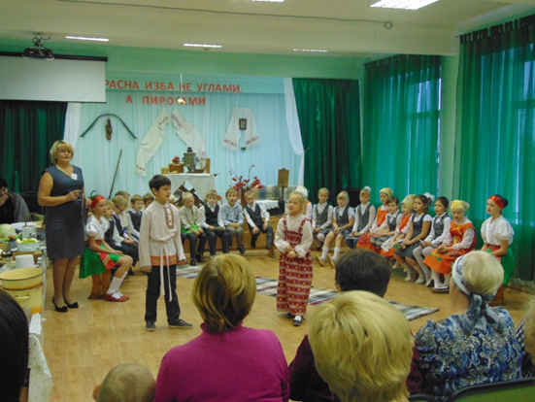
Деятельность школьного историко-этнографического музея осуществляется по направлениям:
Участие обучающихся в исследовательской деятельности:
участие в школьных, муниципальных, краевых и Всероссийских НПК, конкурсах и др.
Изучение народных традиций:
«Рождественские гадания», «Роспись пасхальных яиц»,
«Народная игрушка», «Масленичные гуляния» и др.
Проектная деятельность
«Соликамские виражи», «СтартуЯ в БУДУщее, помни!», «ПРОмузей» и др.

Slide 6
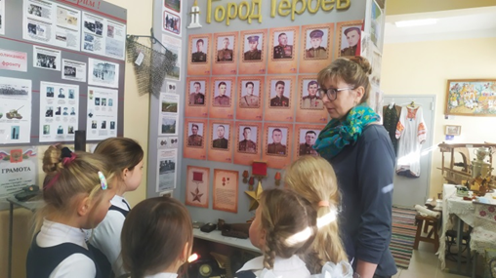
Деятельность детского общественного объединения «Музееведы»
Имеется постоянный и сменный состав членов объединения. «Музееведы» активно взаимодействуют с воспитанниками и обучающимися нашей школы и представителями разных учреждений города и края. Проводят экскурсии, мероприятия, создают проекты и др. Наблюдается постоянный рост посещения музея школы.
Всех желающих «Музееведы» приглашают посетить экскурсии, которые проводятся и в рамках формата музей- онлайн. На сайте школы создан раздел «Школьный музей».
В летнее время для обучающихся создается разновозрастный отряд, реализуется программа «Сам себе экскурсовод».

Slide 7
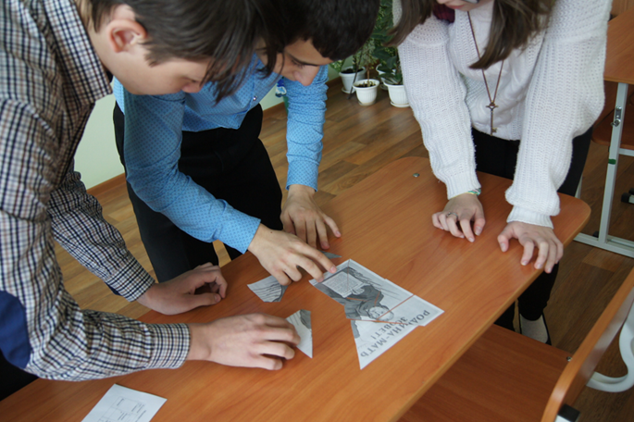
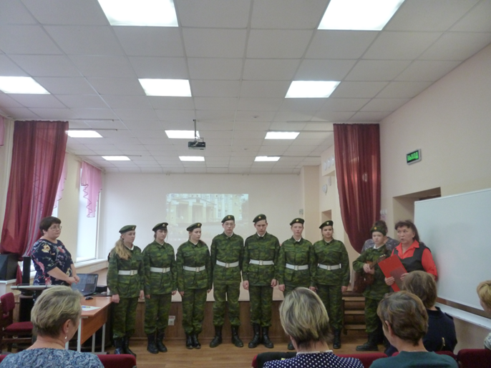
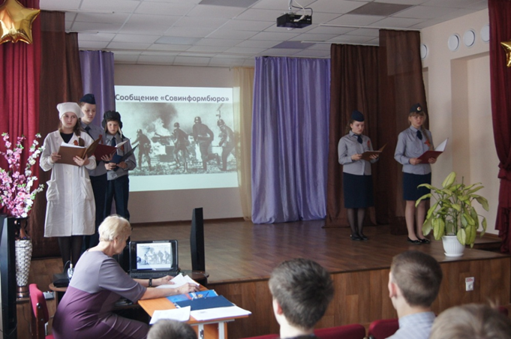
Музейный праздник в школе
«Салют, Победа!»
Семинар
«Роль школьного музея
в патриотическом воспитании»
Состав участников:
заместители директоров школ по воспитательной работе;
руководители школьных музеев;
военно-спортивный клуб «Патриот»
Состав участников:
учителя истории, команды обучающихся школ города

Slide 8
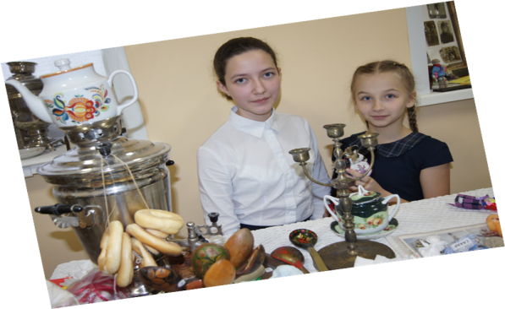
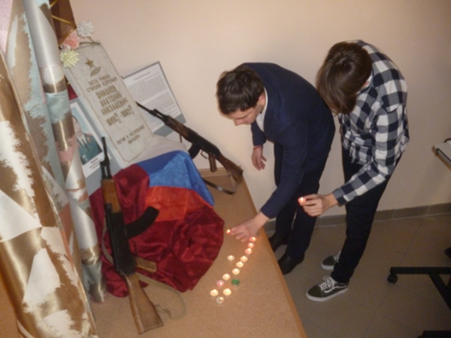
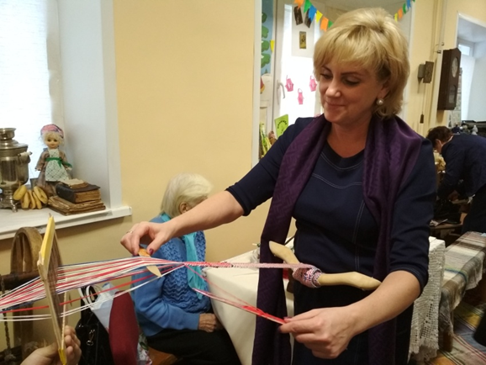
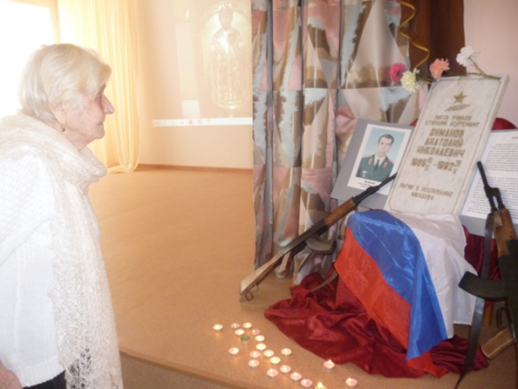
Мастер-класс: интерактивный школьный музей «Прикладные промыслы Верхнего Прикамья»
Практикум «Всем краеведам краевед»
Состав участников:
руководители и активисты школьных музеев,
учителя технологии
Конференция
«Афганистан болит в моей душе»

Slide 9
Ожидаемые результаты
Активная деятельность детского общественного объединения «Музееведы»;
Стабильная экскурсионная деятельность;
Выпуск газеты «Музейный вестник» 1 раз в 3 месяца;
Активная деятельность музея «ВКонтакте» и на сайте
МАОУ «СОШ № 16»;
Высокие результаты в проектных, научно-исследовательских инициативах различных уровней;
Сотрудничество с музеями города, учреждениями культуры, организациями дополнительного образования, другими организациями.

Slide 10
Система оценки достижений
Критерии | Показатели
Самооценка личности | Стремление обучающихся к познанию и проявлению своих возможностей в музейной деятельности. Креативность личности обучающихся в деятельности музея. Способность к рефлексии. Высокая коммуникативная культура.
Удовлетворенность субъектами образовательного процесса деятельностью воспитанников и обучающихся в музее | Удовлетворенность педагогов содержанием, организацией деятельности в музее. Удовлетворенность родителей содержанием, организацией деятельности в музее.
Конкурентоспособность музейных активистов в сравнении с их сверстниками | Эффективность и качество подготовленности обучающихся в экскурсионной деятельности, в научной музейной деятельности. Участие музейных активистов в конкурсах, конференциях, фестивалях и т.п.

Slide 11
Наши достижения
Наименование | Результат
Конкурс творческих работ в рамках реализации краевого социально-культурного проекта «Поклонимся великим тем годам» (2020 г.) | Победитель Призер
Всероссийская акция «Связующая нить поколений» (2020г.) | Дипломы 1 и 2 степени (в номинации эссе)
Региональный организационный комитет Всероссийского партийного Конкурса «Лучший школьный музей/комната/уголок памяти Великой Отечественной войны», проводимого в рамках федерального партийного проекта «Единая Россия» - «Историческая память» (2020г.) | 2 место в краевом этапе
Всероссийский конкурс «Гражданское и патриотическое воспитание в образовании» - 2020 75 лет Победы в Великой Отечественной войне. Номинация: «Лучшая организация внеклассного гражданского, патриотического и духовно- нравственного воспитания». Направление: «Лучший школьный музей (клуб, кружок, секция и др.) – 2020». | Диплом 1 степени
Краевая онлайн военно-патриотическая игра «Один день из жизни солдата», посвященной Дню защитника Отечества | дипломы «За волю к Победе»

Slide 12
Наши достижения
Наименование | Результат
Краевой патриотический фестиваль-конкурс «Расскажу про Россию» | Лауреат 1 степени
Общероссийский художественный фестиваль-олимпиада искусств «АРТИАДА НАРОДОВ РОССИИ-2021» | 1 место – 5 2 место – 2 3 место - 3
Финал Всероссийской Спартакиады по военно-спортивному многоборью «ПРИЗЫВНИКИ: СЛУЖУ РОССИИ – 2021» | 1 место – 3 2 место – 7 3 место - 3
Региональный этап Всероссийской олимпиады школьников по школьному краеведению (2021г.) | 1 призер
Всероссийская олимпиада школьников по школьному краеведению (г.Москва, 2021г.) | 1 дипломант
Региональный этап Всероссийского конкурса следопытских работ школьных музеев «Неизвестный солдат» (2021г.) | участие
Всероссийский конкурспо инновационным практикам создания воспитывающей культурной среды в образовательных организациях (2021г.) | участие

Slide 13
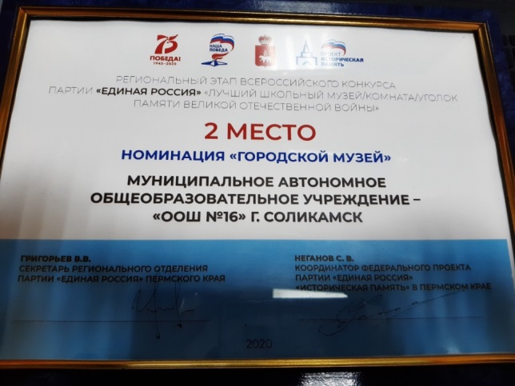
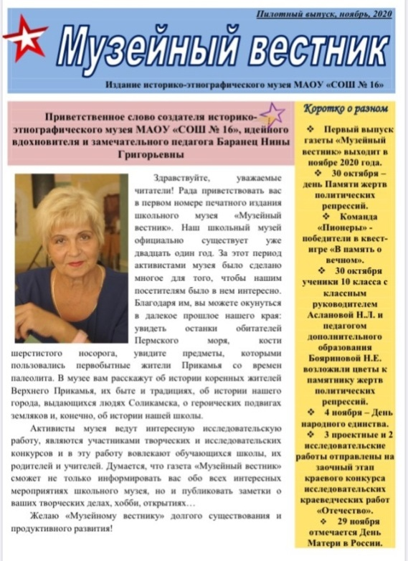
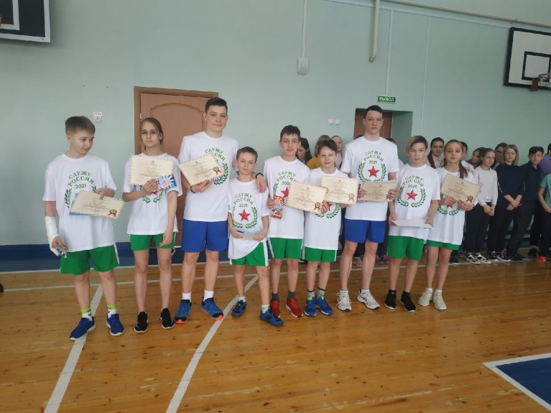
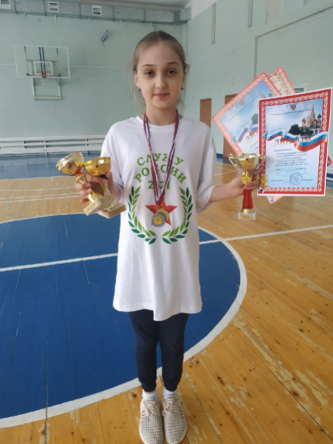
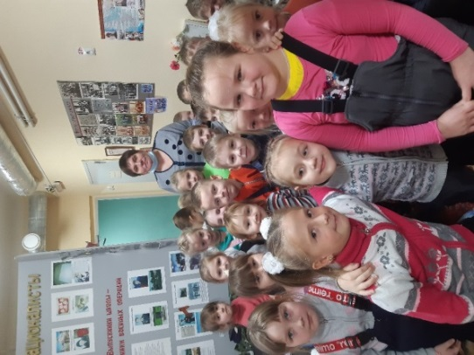

Slide 14
Эффективность модели
«ПРО музей»
категория/год | 2018 - 2019 | 2019 - 2020 | 2020 - 2021
воспитанники дошкольных организаций | 93 | 48 | 94
обучающиеся 1 – 4 кл. | 420 | 221 | 842
обучающиеся 5 – 10 кл. | 930 | 435 | 1573
педагоги | 84 | 69 | 124
родители, выпускники школы, гости | 58 | 32 | 60
Всего: | 1585 | 805 | 2693

Slide 15
Мой Соликамск – серебряные звоны,
Заводов гул, калийных копей строй,
Седых церквей священные иконы,
Свет куполов у нас над головой.
Как знак труда, любви и вдохновенья
Мы эстафету славную несём.
Всё мастерство минувших поколений
Мы чтим и множим в городе своём.

